Slide 1



CLASES DE KABALÁH 24
Sefirá Maljut e Interacciones
Por: Eliyahu BaYona
Director Shalom Haverim Org
New York

Slide 2
CLASES DE KABALÁH 24
Para comprender qué es y qué no es Cabalá, debemos conocer primero principios básicos de Toráh.
Para una mejor comprensión de la Toráh, nuestros Sabios han divido su estudio en 4 Niveles que nemotécnicamente se les denomina PARDES פרדס :
P= פ Peshat –significado plano, básico
R= ר Remes –Significado insinuado
D= ד Derash –Significado interpretativo
S= ס Sod –Secreto –Significado esotérico, místico

Slide 3
CLASES DE KABALÁH 24
LOS NIVELES DE CONCIENCIA DEL ALMA
De las enseñanzas del rabino Moshé Miller y otras fuentes
Asiyá es el mundo de la fisicalidad;
Yetzirá, el mundo de las emociones;
Beriyá, el mundo del intelecto;
Atzilut, el mundo del espíritu; y
Adam Kadmón, la fuente primordial.
Aunque damos diferentes nombres a los mundos, en realidad no están separados el uno del otro.

Slide 4
CLASES DE KABALÁH 24
CAOS Y LO PRIMORDIAL
De las enseñanzas del rabino Moshé Miller y otras fuentes
La teoría se basa en tres conceptos:
Tzimtzum (“contracción” o “retirada”)
Shevirat ha-kelim ("ruptura de los vasos") y
Tiqún ("restauración").

Slide 5


Slide 6
CLASES DE KABALÁH 24
Maljut
De las enseñanzas del rabino Moshé Miller y otras fuentes
La humildad de la realeza.
La décima y última sefirá se llama Maljut.
Maljut contiene dos cualidades completamente opuestas, llamadas hitnasut, que significa "exaltación", y su opuesto shiflut, que significa "humildad".

Slide 7
CLASES DE KABALÁH 24
Maljut
En la explicación de la sefirá de Kéter, notamos que Kéter, el principio, está acuñado en Maljut - el final.
Lo contrario también es cierto: Maljut está encajado en Keter.
Explicamos que esto significa que el producto final, maljut, es la intención original de todo el proceso de emanación.

Slide 8
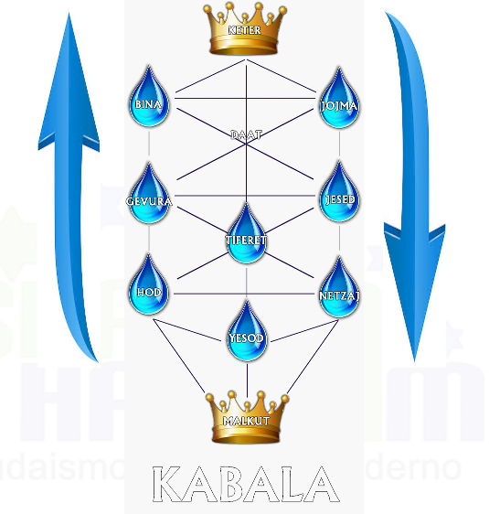

Slide 9
CLASES DE KABALÁH 24
Maljut
En la explicación de la sefirá de Kéter, notamos que Kéter, el principio, está acuñado en Maljut - el final.
Lo contrario también es cierto: Maljut está encajado en Kéter.
Explicamos que esto significa que el producto final, Maljut, es la intención original de todo el proceso de emanación.

Slide 10
CLASES DE KABALÁH 24
Maljut
Cuando Maljut todavía está contenido en la intención original (es decir, en Kéter), se encuentra en un estado de exaltación.
Y cuando desciende a su lugar como el último de las sefirot, se encuentra en un estado de humildad.
Sin embargo, no es que Maljut esté en un estado u otro; más bien, está en ambos estados simultáneamente.

Slide 11
CLASES DE KABALÁH 24
Maljut
Por un lado, Maljut recibe todo lo que tiene de las otras sefirot y se describe en la Cábala como "no tener nada propio"; así, el Zohar compara a Maljut con la luna que no tiene luz propia.
Por otro lado, Maljut es la revelación final de la Luz Divina para la cual comenzó todo el proceso;

Slide 12
CLASES DE KABALÁH 24
Maljut
Fue con el propósito de Maljut que todas las sefirot fueron emanadas.
Así, Maljut es tanto el receptor como la consumación de dar.
En la explicación de Kéter, dijimos que las grandes profundidades de agua escondidas bajo la tierra, el tehom rabbá, simbolizaban a Kéter.

Slide 13
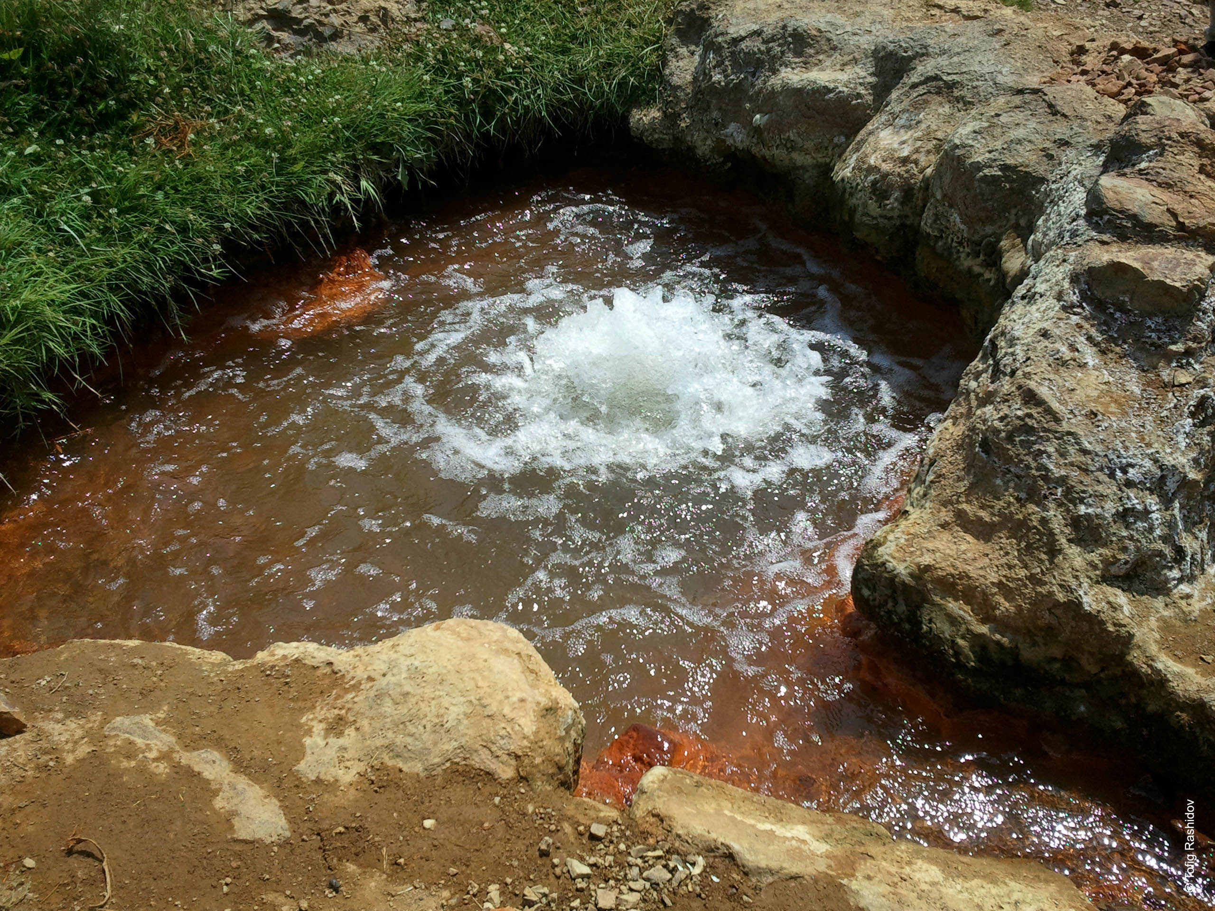
CLASES DE KABALÁH 22

Slide 14
CLASES DE KABALÁH 24
Maljut
El manantial, de donde brota una pequeña cantidad de agua pura, que simboliza a la Jojmá, y ​​un río ancho y poderoso, que comienza desde su fuente en la fuente de la Jojmá, simbolizada por Biná.
Maljut significa el mar en el que fluye el río.

Slide 15
CLASES DE KABALÁH 24
Maljut
Es la actualización de toda la revelación que comenzó como un punto diminuto de agua goteando.
Mientras que la Jojmá es el potencial de ser, Maljut es el ser real, la manifestación final, la intención original.

Slide 16
CLASES DE KABALÁH 24
Maljut
Es por esta razón que Maljut también se llama "Shejiná", la Presencia Divina que Mora en la Casa, la revelación inmanente de Di-s.
Y así, el mar regresa al tehón rabbá, ya que la revelación final cumple el propósito original.

Slide 17

CLASES DE KABALÁH 24

Slide 18
CLASES DE KABALÁH 24
Maljut
El séptimo día de la Creación, el día de Shabat, es por lo tanto un cese del trabajo.
Los Sabios dicen: "El que trabaja antes del Shabat comerá en el Shabat".
Es decir, todos los seis días de la Creación que preceden al Shabat deben hacer su trabajo si la culminación de la Creación se revelara en el día del Shabat.

Slide 19
CLASES DE KABALÁH 24
Maljut
El Zohar (III, 92b) dice: "Cada día hace su trabajo".
Al cumplir su función se consuma el propósito de cada día.
El Zohar lo expresa perfectamente, diciendo: "Desde el día de Shabat, todos los demás días se bendicen".

Slide 20
CLASES DE KABALÁH 24
Maljut
Esto se aplica de forma retroactiva y proactiva.
La Torá declara al final de la Creación, "Y el trabajo estaba completo ... y Di-s bendijo el Séptimo día y lo santificó"; en esta frase el Zohar declara: "la corona supernal (Kéter Elyón) es la corona del Reino (Kéter Maljut)".

Slide 21
CLASES DE KABALÁH 24
Maljut
La más elevada de las sefirot, Kéter, está así unida a la más común, Maljut.
Las emanaciones interactúan
Las sefirot se entienden en la imagen de la forma humana.
Las sefirot representan las diversas etapas del proceso creativo Divino,

Slide 22
CLASES DE KABALÁH 24
Emanaciones
Mediante dicho proceso creativo Divino, Di-s generó la progresión de los reinos creados que culminaron en nuestro universo físico finito.
Las sefirot constituyen los componentes interactivos de una estructura metafísica única cuya huella puede identificarse en todos los niveles y en todos los aspectos de la Creación.

Slide 23
CLASES DE KABALÁH 24
Emanaciones
Las sefirot existen no solo como entidades individuales.
Además de sus identidades separadas y únicas, también interactúan en configuraciones representadas en textos cabalísticos que tienen la estructura del cuerpo humano; esto se llama tzelem Elokim (la "imagen de Di-s supernal").

Slide 24

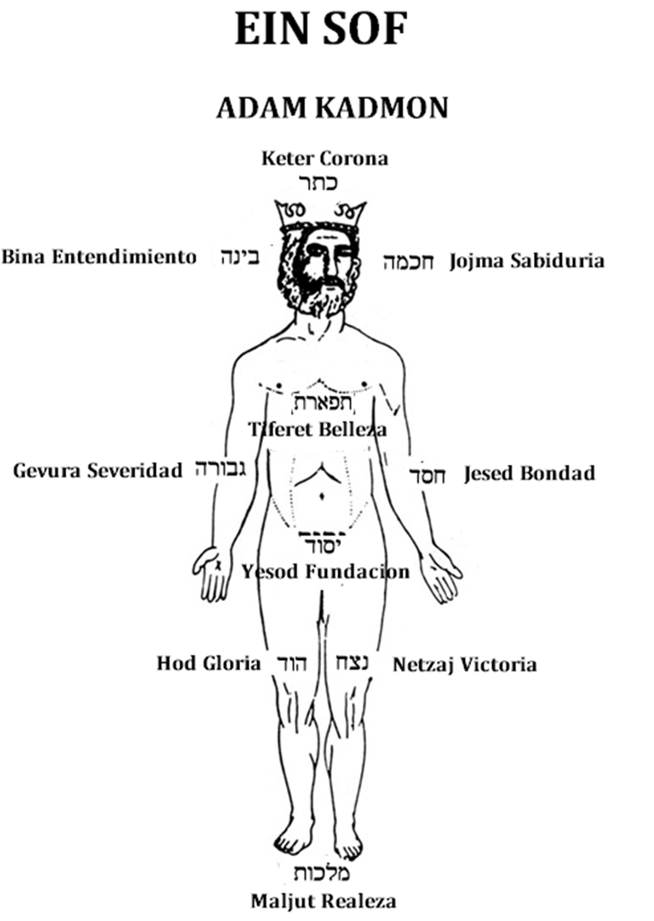

Slide 25
CLASES DE KABALÁH 24
Emanaciones
Al igual que el cuerpo, las sefirot están dispuestas en matrices verticales a lo largo de tres ejes paralelos, cada uno representando un modo de influencia divina sobre la Creación.
Por lo tanto, cada sefirá está asociada con la extremidad u órgano particular que corresponde a su posición en la estructura sefirótica anatómica.

Slide 26
CLASES DE KABALÁH 24
Emanaciones
Esta configuración también se conoce en la literatura cabalística como un sulam ("escalera") o un etz ("árbol").
La interacción entre las diversas sefirot se lleva a cabo a través de una red de tzinorot ("canales") conectados, que llevan el flujo de la energía divina a través de la Creación.

Slide 28
CLASES DE KABALÁH 24
Emanaciones
Estas conexiones sugieren varios subgrupos de las sefirot, cada una reflejando una cierta dinámica entre las sefirot que incluyen.
La tríada más alta de sefirot define la dinámica cognitiva; se compone de Kéter, Jojmá Biná (o alternativamente, en el poder del alma, Jojmá, Biná y Da'at).

Slide 29
CLASES DE KABALÁH 24
Emanaciones
El subgrupo compuesto por Jésed, Gevurá y Tiféret define las emociones primarias.
La tríada de Nétzaj, Hod y Yesod define las fuerzas instintivas y pragmáticas.
Maljut puede verse como un apéndice de este último subgrupo o como una entidad independiente que recibe y manifiesta las energías que lo preceden.

Slide 30
CLASES DE KABALÁH 24
Emanaciones
Otra forma de dividir las sefirot es en Partzufim ("caras" o "perfiles").
Un partzuf se describe en términos de la forma humana y se utiliza para representar la expansión de una sefirá (o grupo de sefirot) en una configuración independiente con diez sefirot propias.

Slide 31
CLASES DE KABALÁH 24
Emanaciones
Cada partzuf es una configuración de entidades dispares en una unidad armoniosa.
Los nombres de los Partzufim se derivan del Zohar, el texto fundacional de la Cabalá.
Allí, también hay términos para las sefirot.

Slide 32
CLASES DE KABALÁH 24
Emanaciones
Su significado doctrinal completo emergió en la Cabalá luriana del siglo XVI y hace referencia a los procesos cósmicos de Shevirah “Rompimiento" y Tikun - "Rectificación".

Slide 33
CLASES DE KABALÁH 24
Emanaciones
Según la Cábala, las sefirot de Kéter, Jojmá, Biná y Maljut poseen cada una dos Partzufim interrelacionadas;
mientras que las seis sefirot de Jésed a Yesod forman su propio par de Partzufim común e independiente.
Próxima: Disposición de los Partzufim

Slide 34


Slide 35

CLASES DE KABALÁH 24
JESED Y GEVURA

Slide 36
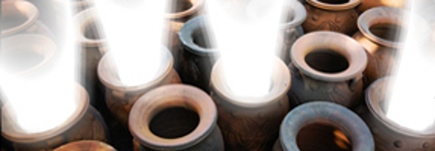
CLASES DE KABALÁH 24
Los Kelim que reciben las orot

Slide 37
Fuentes: Torah, Talmud, Jewish Concepts, Wikipedia, Kabbalah Online, Zohar, Rambán, Rashí, Maimonides, Bereshit con Rashí, Rabí Shimsom Rafael Hirsch, El Jumash, Dr. Yael Ziegler.
https://www.kabbalaonline.org/kabbalah/article_cdo/aid/380397/jewish/Action-and-the-Physical.htm https://www.rabbidavidcooper.com/cooper-print-index/2010/11/8/2358-five-dimensions-of-the-soul.html
Derechos Reservados Shalom Haverim Org
http://www.shalomhaverim.org
Director: -
ELIYAHU BAYONA BEN YOSEF
12 Kislev 5779 – Noviembre 20, 2018 Monsey New York

